Slide 1
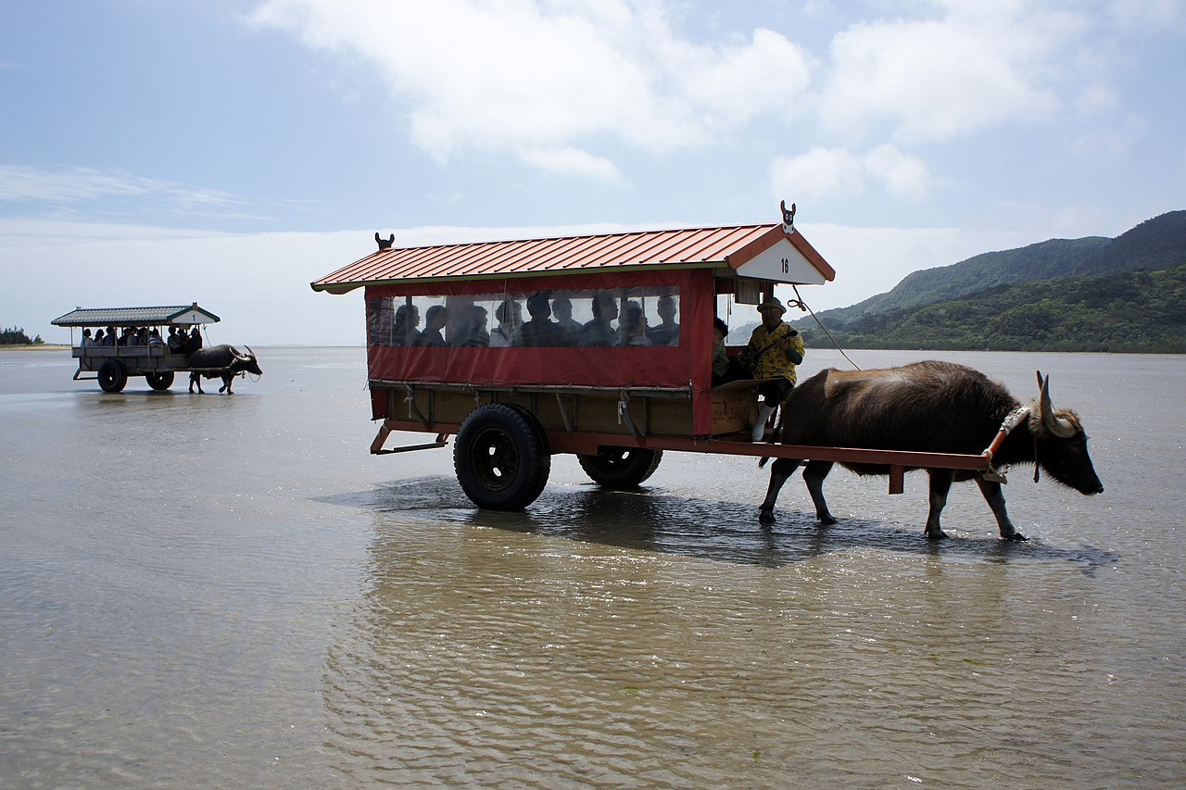
Okinawa-Japon

Slide 2
Okinawa est une préfecture japonaise comprenant plus de 150 îles dans la mer de Chine orientale, entre Taïwan et l'île principale du Japon. Elle est connue pour son climat tropical, ses grandes plages et ses récifs coralliens, ainsi que pour ses sites liés à la Seconde Guerre mondiale. Sur la plus grande île (qui se nomme également Okinawa) se trouvent le musée préfectoral mémorial de la paix d'Okinawa, qui commémore une invasion massive des Alliés en 1945, et l'aquarium Churaumi, où l'on peut observer des requins-baleines et des raies manta.

Slide 3
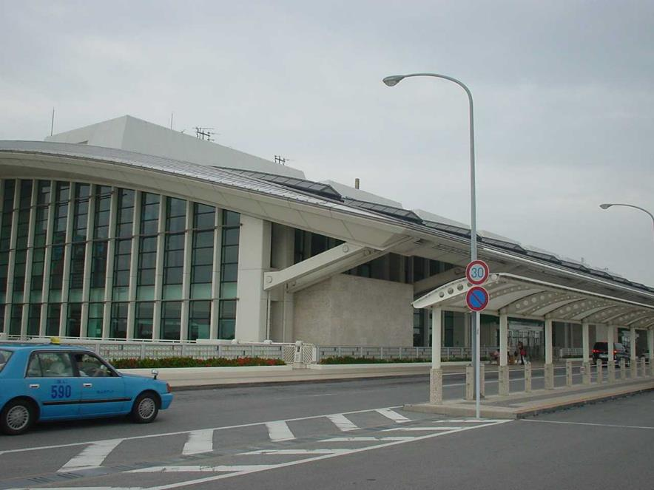
Naha Airport building

Slide 4
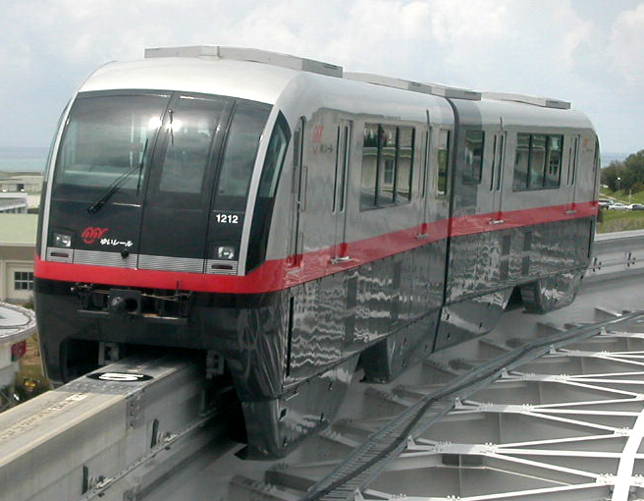
Le Monorail de Naha

Slide 5
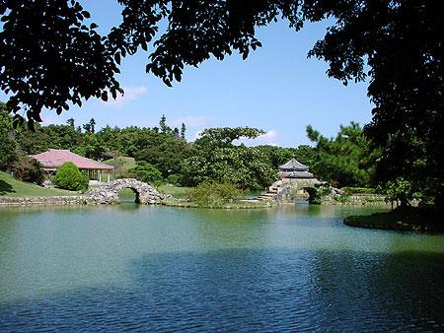
Jardin Shikina-en de Naha

Slide 6
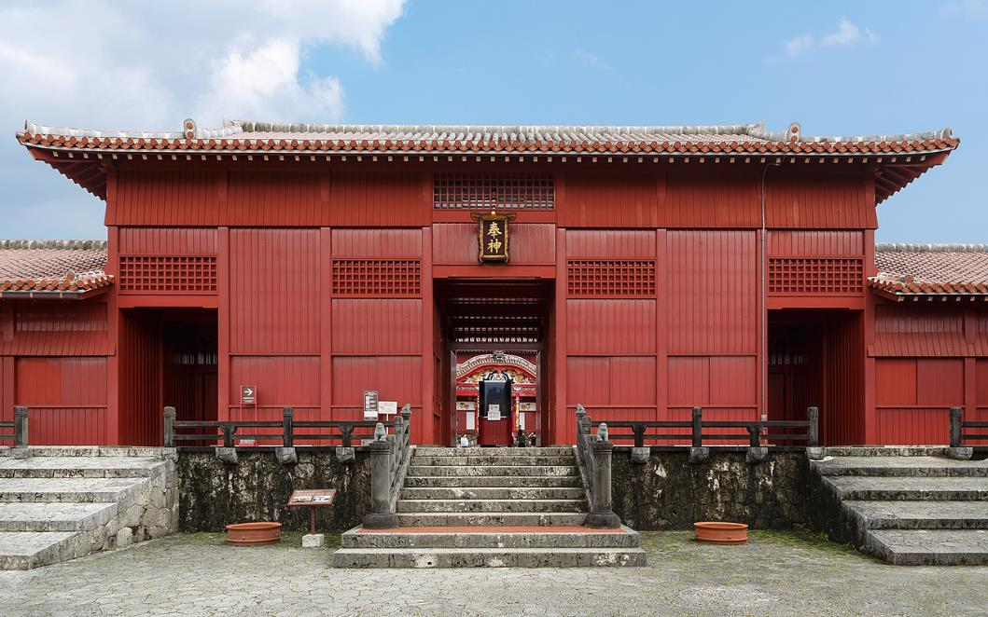
Château de Shuri

Slide 7
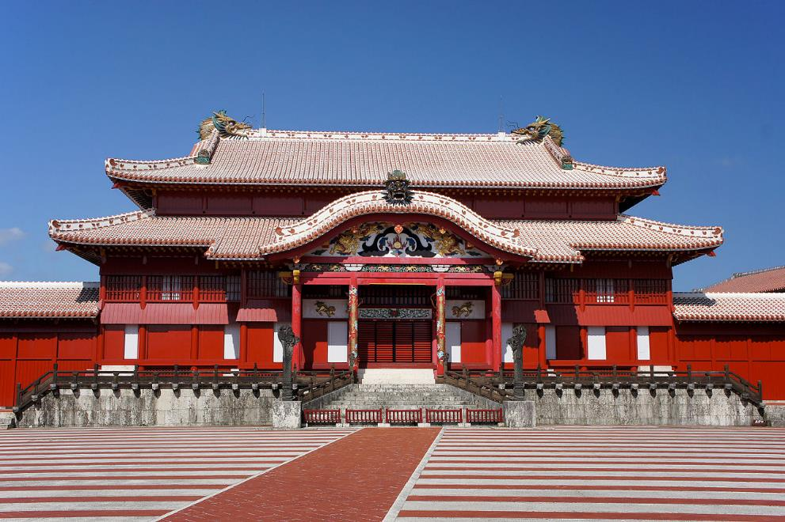
Shuri Castle in Naha, Okinawa prefecture, Japan

Slide 8
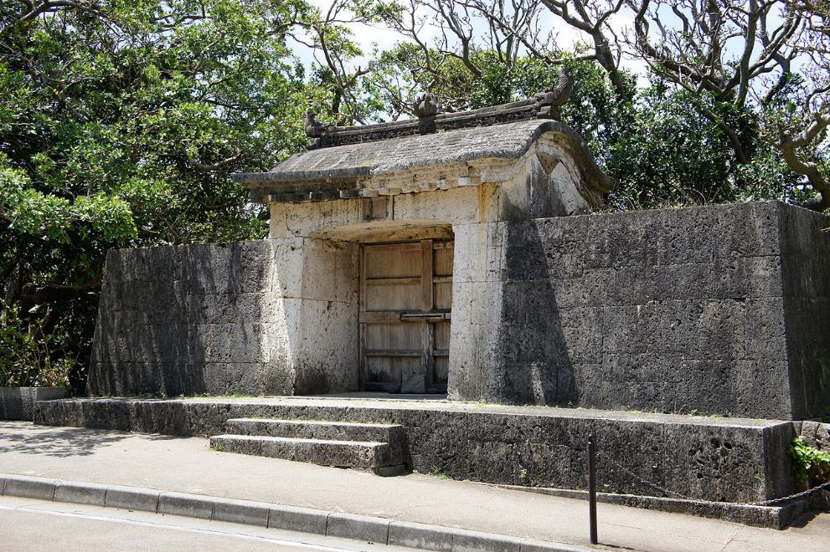
: au château de Shuri à Naha , préfecture d'Okinawa , Japon

Slide 9
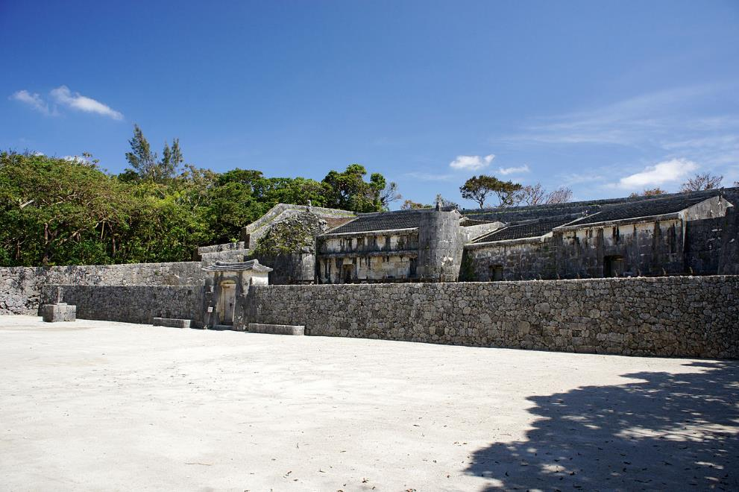
Tamaudun à Naha , préfecture d'Okinawa , Japon Tamaudun a été inscrit au patrimoine mondial de l'UNESCO « Sites Gusuku et propriétés associées du royaume de Ryukyu ».

Slide 10
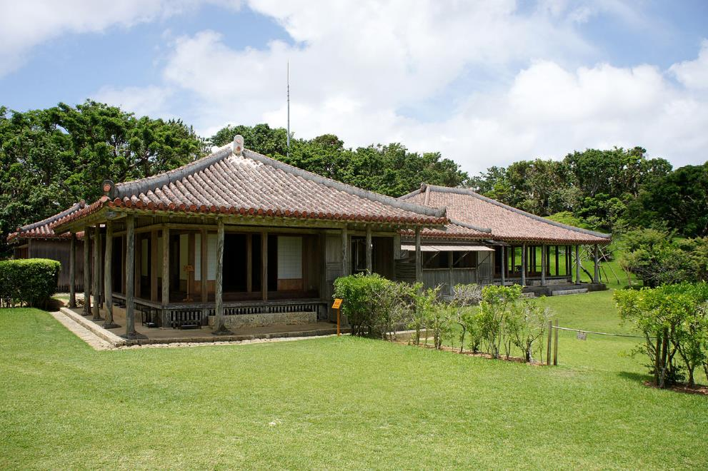
Shikinaen à Naha , préfecture d'Okinawa , Japon. Il a été inscrit au patrimoine mondial de l'UNESCO « Sites Gusuku et propriétés associées du royaume de Ryukyu ».

Slide 11
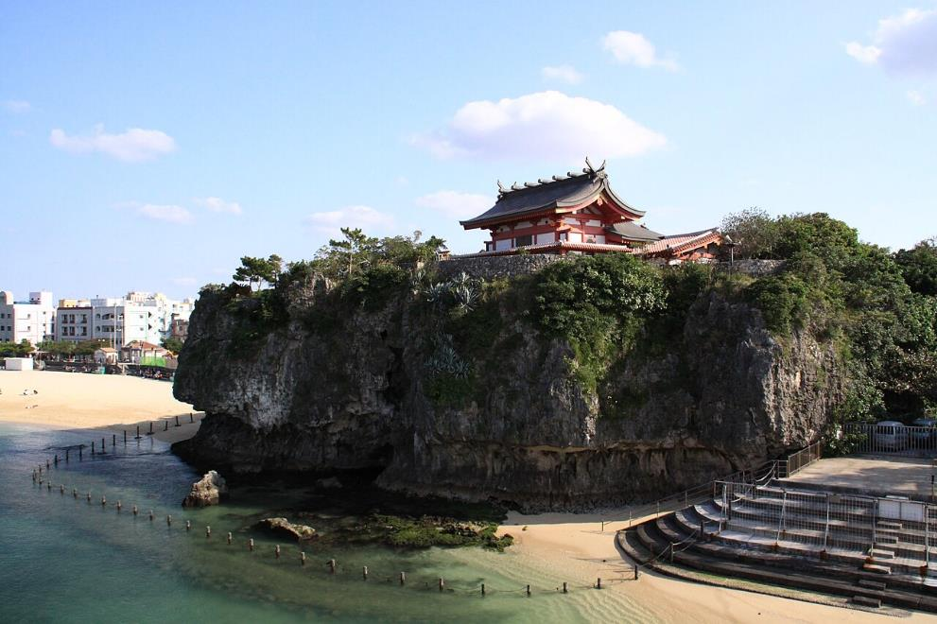
: La vue lointaine de Naminouegū Honden

Slide 12
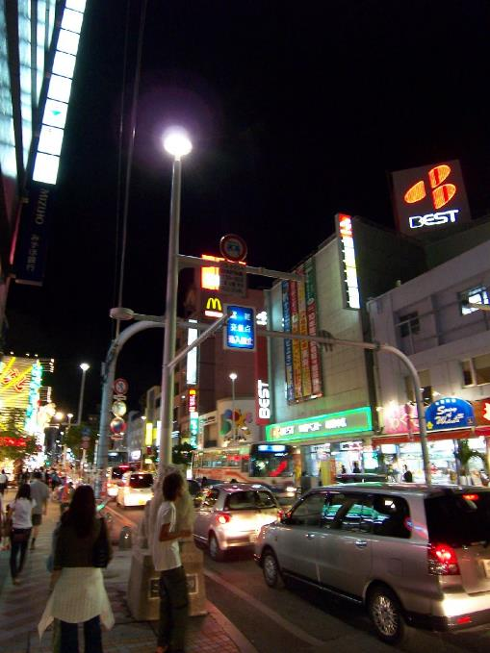
Kokusai dōri - La rue «internationale» est un bon endroit pour les emplettes

Slide 13
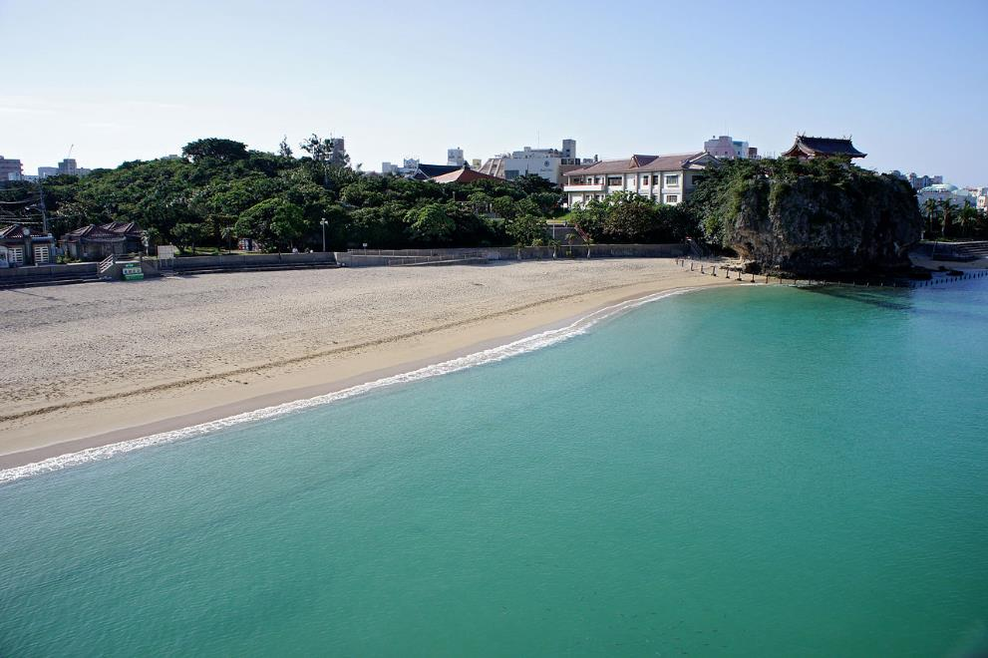
Sanctuaire Naminoue et plage Naminoue à Naha , préfecture d'Okinawa , Japon

Slide 14
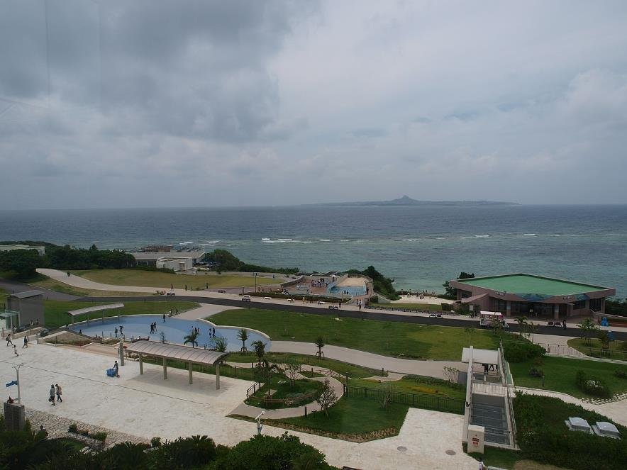
L'île Ie-jima vue depuis l'aquarium Churaumi d'Okinawa

Slide 15
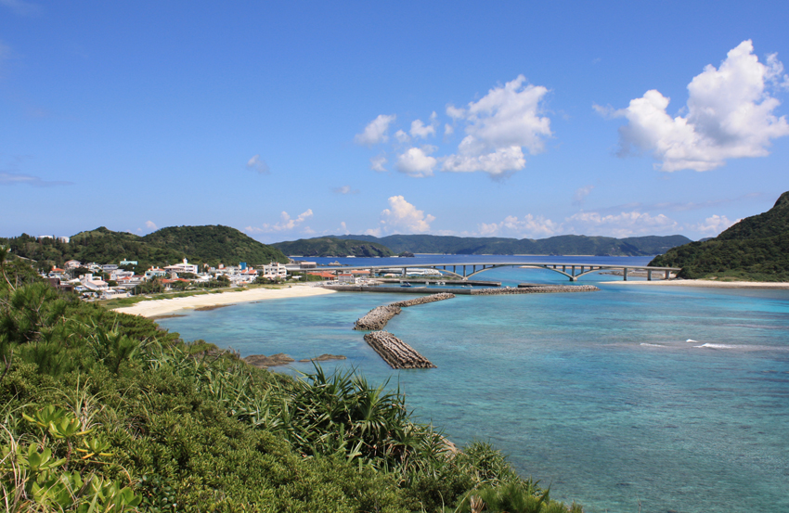
Pont entre l'île d'Akajima (photo de gauche) et l'île de Geramujima (photo de droite).

Slide 16
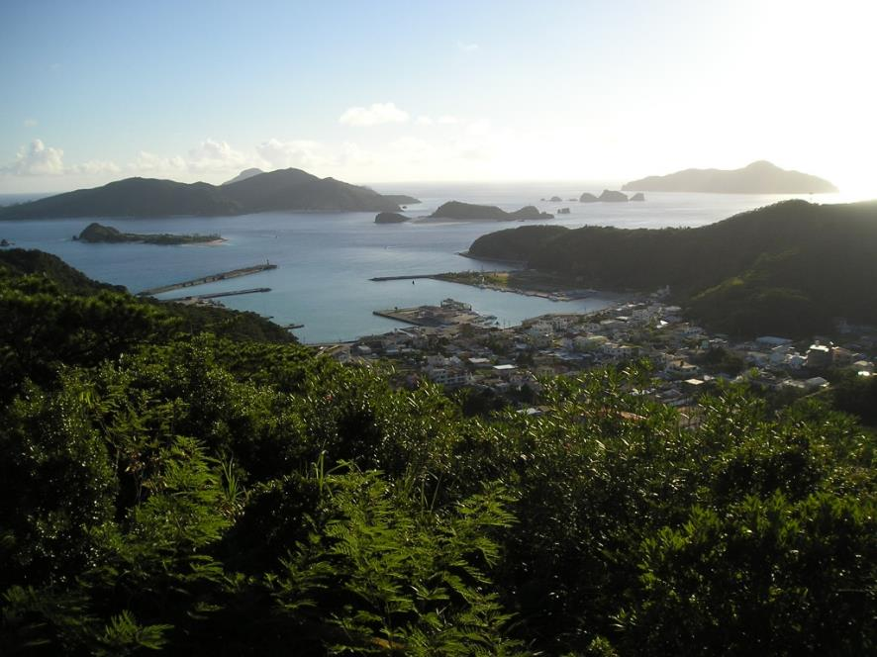
Vue depuis le sommet de l'île Zamami .

Slide 17
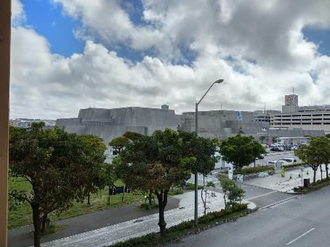
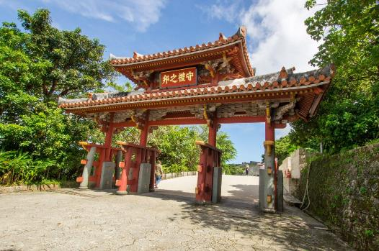
Le château de Shuri
L’architecture “blockhaus” est un peu spécial, mais le musée est super

Slide 18
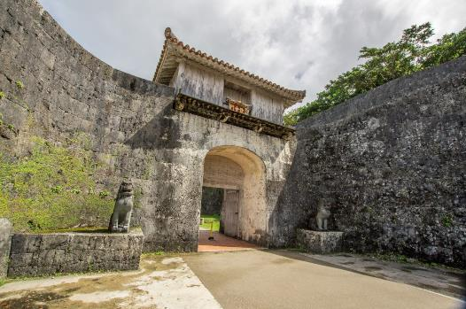
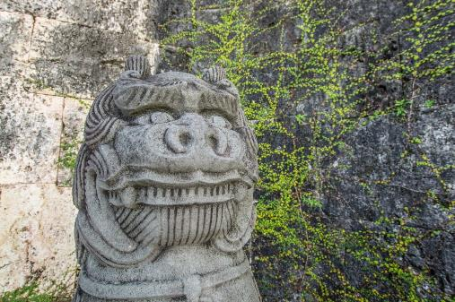
Les remparts de la forteresse.

Slide 19
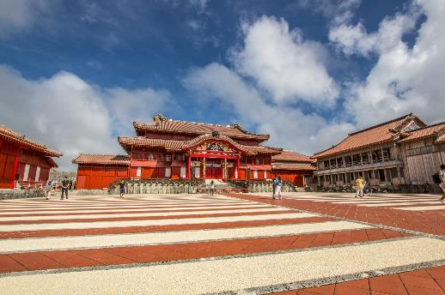
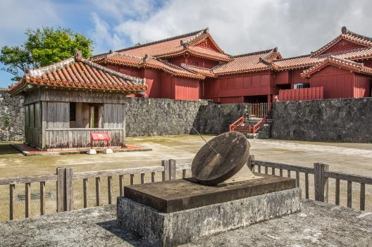

Slide 20
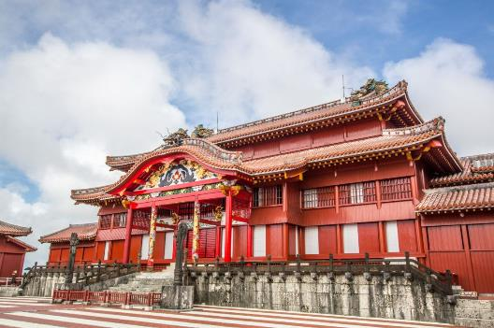
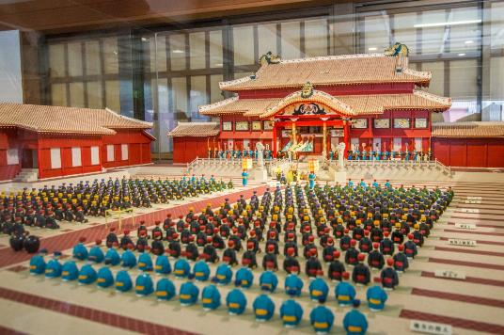
Pour l’alignement des membres de la cour ! Chacun porte un chapeau d’une couleur représentant sa fonction dans le royaume.

Slide 21
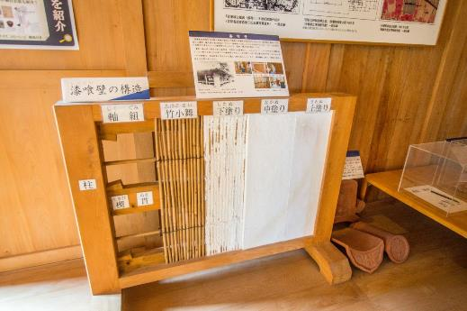
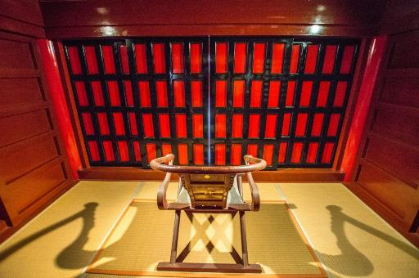
Le trône lors des apparitions royales devant la cour. L’heure venue, les volets s’ouvraient et laissaient apparaitre le roi.
La construction d’une cloison japonaise, garanti zéro isolation

Slide 22
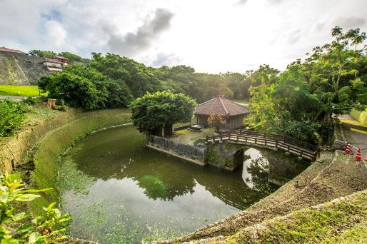
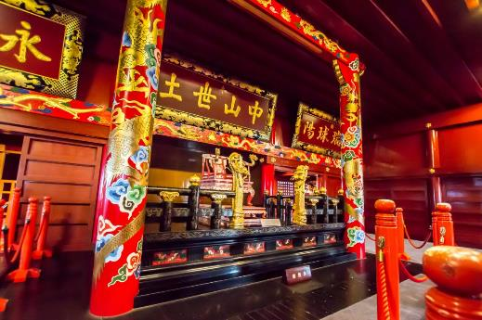
Le trône à l’intérieur du château cette fois, lors des visites plus privées.
Un temple en contrebas du temple, au milieu d’un étang.

Slide 23
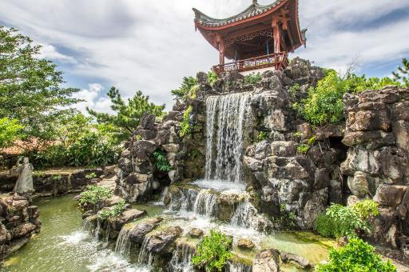
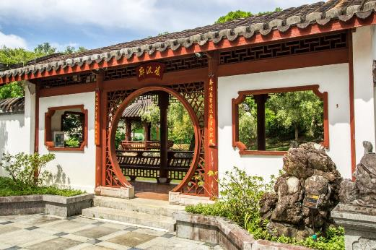

Slide 24
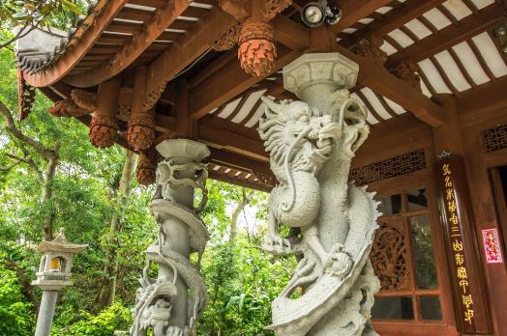
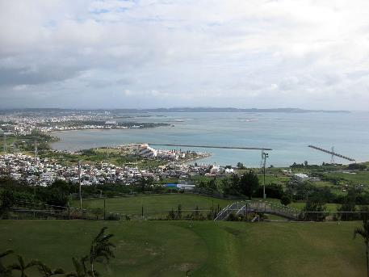

Slide 25
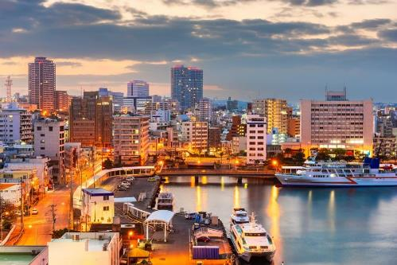
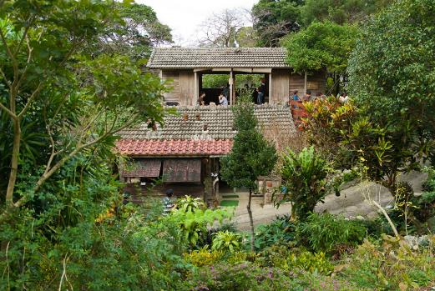

Slide 26
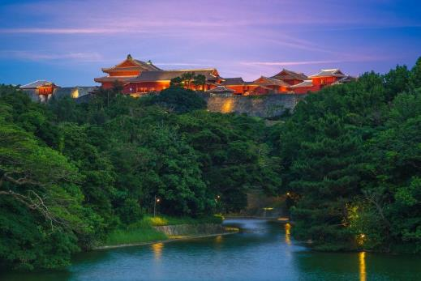
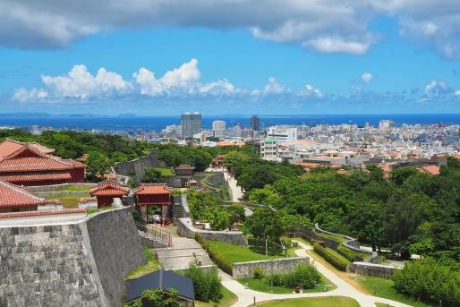

Slide 27
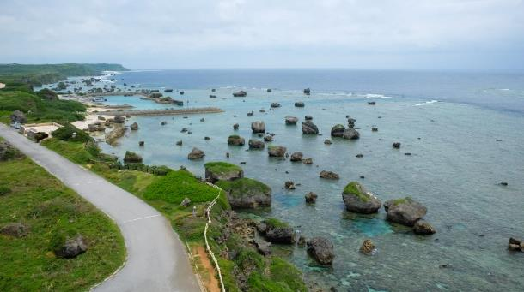
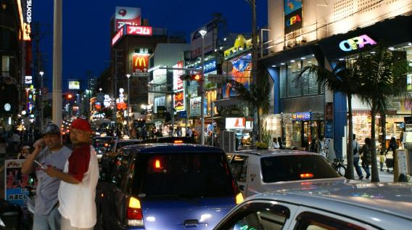

Slide 28
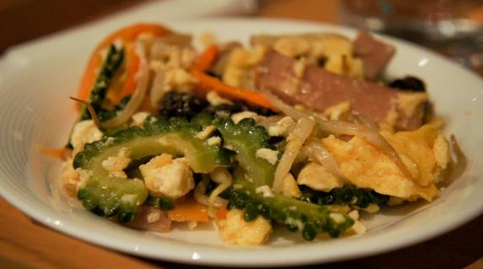
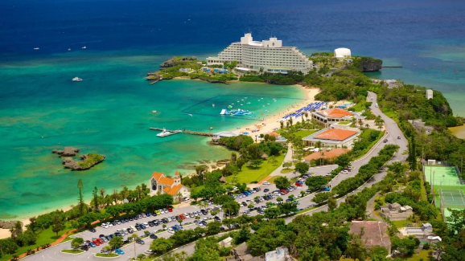
On peut y déguster le fameux goya champuru, l’algue umi budo ("raisin de la mer")

Slide 29
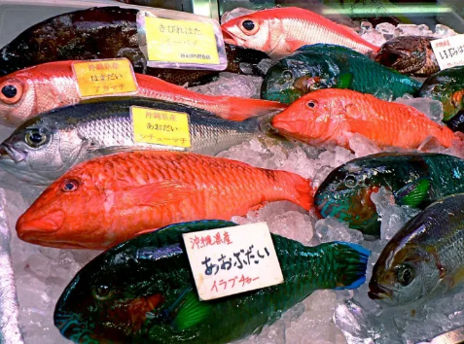
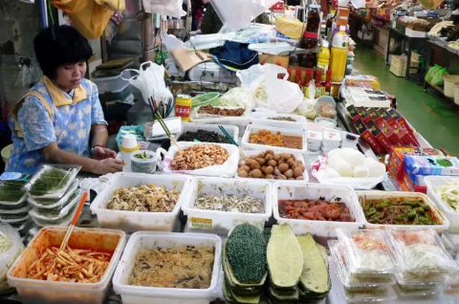
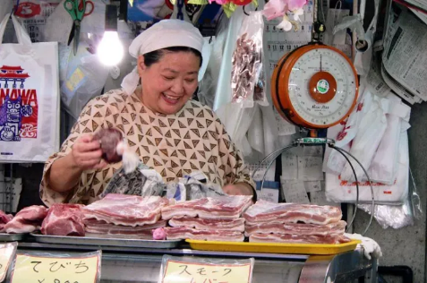
La cuisine de Naha

Slide 30
Lorient Vous A Présenté La Ville Okinawa – Japon -
Sur Une Suggestion De JackDidier
Les Images Et Le Son Du Net
Merci De Votre Visite
Daniel

